Slide 1
Klasyfikacja danych opisanych za pomocą szeregów czasowych
Promotor: dr inż. Jerzy Błaszczyński
Realizacja: Wojciech Mioduszewski

Slide 2
Cele
Cel
Opracowanie i implementacja różnych podejść do klasyfikacji danych czasowych.
Zadania:
Zapoznać się z literaturą tematu.
Opracować wybrane podejścia do klasyfikacji danych czasowych.
Zaimplementować i udokumentować zaproponowane rozwiązania.
Przeprowadzić eksperyment obliczeniowy

Slide 3
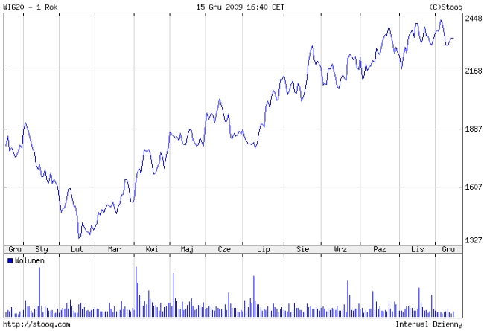
Czym jest szereg czasowy
Szereg czasowy to realizacja procesu stochastycznego, którego dziedziną jest czas
Ciąg informacji uporządkowanych w czasie
Krok może być regularny, bądź nie – (szeregi czasowe rozmyte)

Slide 4
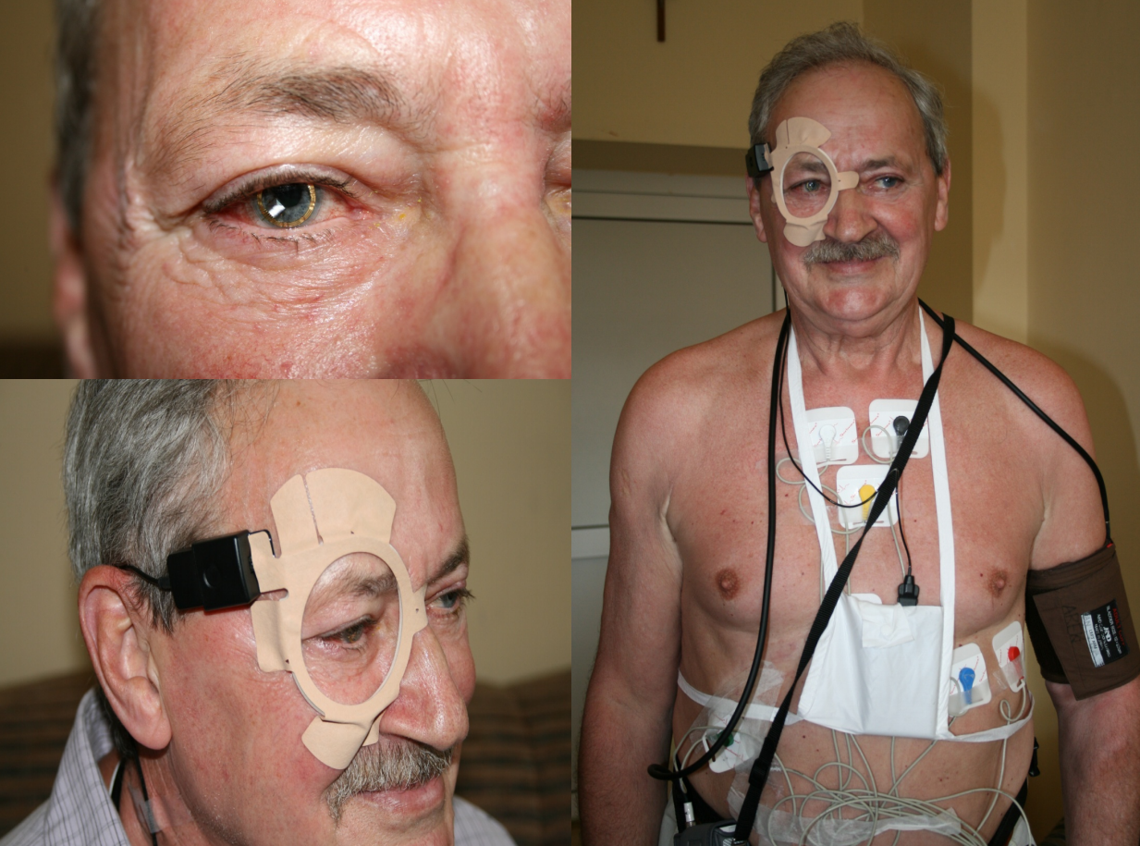

Slide 5
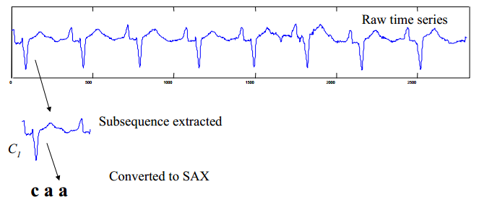
SAX - Symbolic Aggregate approXimation
Eamonn Keogh oraz Jessica Lin (2002 r.)
Zamiana szeregu czasowego w ciąg symboli
Redukcja wymiarowości
Standaryzacja długości
Dyskretyzacja
Notes:
Symboliczna reprezentacja szeregów czasowych

Slide 6

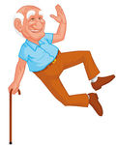
Jak to wykorzystać ?
Dane szeregi czasowe
SAX
Zwykłe dane
(para: ciąg symboli; diagnoza)
Klasyfikator

Slide 7
Istniejące klasyfikatory
J48
Drzewa decyzyjne
JRip
Klasyfikator regułowy
Nowy klasyfikator
? ? ?

Slide 8
Dynamic Time Warping
Podobieństwo między dwoma sekwencjami
Ratanamahatana C.A., Keogh E.: Everything you know about Dynamic Time Warping is Wrong

Slide 9
Istniejące dane
Dane dla jaskry – 20 pacjentów
Długość szeregu czasowego: 96
Dwie klasy (zdrowy, chory)
Dane Prof. Eamonna:
45 problemów
2-42 klas decyzyjnych
Średnia długość szeregu: 430
Średnia liczba instancji: 650

Slide 10
Dziękuję za uwagę
Bibliografia:
Shieh J., Keogh E., iSAX: Indexing and Mining Terabyte Sized Time Series, SIGKDD 2008
Shumway R., Stoffer D.,: Time Series Analysis and Its Applications, 2011
Salvador S., Chan P.,: FastDTW: Toward Accurate Dynamic Time Warping in Linear Time and Space

